Slide 1


GLTKOREA
TMS Solution 소개자료

Slide 2
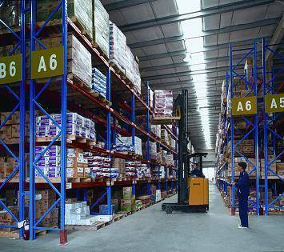
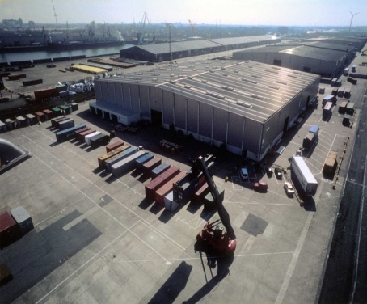
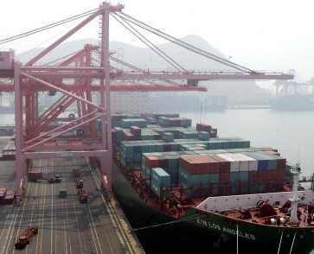
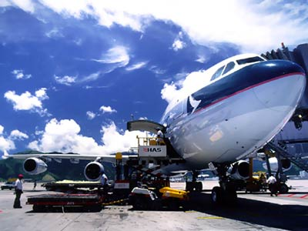
목차
수행실적
솔루션소개

Slide 3
목차
수행실적
솔루션소개

Slide 4


















1. 회사소개 수행실적
GLT코리아는 국내 다수 고객에 대한 운송분야(TMS) 프로젝트 수행 경험과 산업별 Best Practice, Knowledge DB를 확보하고 있어, 사업을 성공적으로 수행할 수 있는 역량을 보유하고 있습니다.
3PL / Logistics
CVS / e-commerce
2PL / Distribution
Food / Cold-Chain
Manufacturing/ Chemistry
Security delivery / B2C
권역 라우트 기반 자동배차
관제기능
운송비 정산기능
정보통신부문 TMS
고정라우트 기반 자동배차
관제기능
RDC 및 CDC 소요차량 대수 및 라우트 최적화
통합물류 TMS
운송관제 및 배차관리
운송최적화 시뮬레이션
네트워크 최적화 시뮬레이션
재난자원관리 통합시스템 TMS

Slide 5
1. 회사소개 수행실적
GLT코리아는 국내 다수 고객에 대한 운송분야 프로젝트 수행 경험과 산업별 Best Practice, Knowledge DB를 확보하고 있어, 사업을 성공적으로 수행할 수 있는 역량을 보유하고 있습니다.
2023
행안부 재난자원관리통합시스템 | TMS | B2B | 2022.03~2023.09
홈픽 TMS 구축 | TMS | B2C | 2020.03~2020.09
이디야 TMS 구축 | TMS | B2B | 2020.01~2020.06
판토스 B2C fulfillment 시스템 구축 | WMS | B2C | 2019.10~2020.03
SKN POLCA TMS 고도화 | TMS | B2B | 2019.10~2020.01
롯데글로벌로지스틱스 BPO 플렛폼 구축 | TMS | B2B B2C | 2019.03~2019.09
인터지스 통합물류시스템 TMS 구축 | TMS | B2B | 2019.01 ~ 2019.07
롯데정보통신 최적화 엔진 판매 | TMS | B2B | 2018.06 ~ 2018.07
유진초저온 통합물류시스템 TMS부문 구축 | TMS | B2B | 2018.03 ~ 2018.12
BGF 리테일(CU편의점) CDC 구축 | TMS | B2B | 2018.03 ~ 2019.01
롯데칠성음료 POC 수행 | TMS | B2B | 2018.04 ~ 2018.04
롯데슈퍼 POC수행 | In TMS | B2C | 2018.04 ~ 2018.06
롯데슈퍼 AutoStore WMS 구축 | WMS | B2C | 2017.10~2018.04
SK네트웍스 통합 운송관리 시스템 구축 | TMS | B2B B2C | 2017.04 ~ 2018.01
신세계 푸드 모바일 관리 시스템 구축 | In House | B2B | 2016.11 ~ 2017.01
한라홀딩스 유통관리 시스템 구축 | In House | B2B | 2016.05 ~ 2016.12
발렉스 TMS구축 | TMS | B2B | 2016.03 ~ 2016.08
오리온 운송관리 시스템 구축 | TMS | B2B | 2016.01 ~ 2016. 03
OCI 위험물관제 시스템 구축 | TMS | B2B | 2015.09 ~ 2015.12
CJ 대한통운 화물정보망 시스템(2차)구축 | In House | B2B | 2015.05 ~ 2015.12
Road Shop 택배 모바일APP 시스템 구축 | In House | B2C | 2015.08 ~ 2015.09
영업관리, 위험물 운송관리 모바일 구축 | In House | B2B | 2015.05 ~ 2015.06
CJ 대한통운 통합곡물관리 시스템 구축 | In House | B2B | 2015.04 ~ 2015.08
RM(Risk Management) 모바일 APP 구축 | In House | B2B | 2015.02 ~ 2015.04
BGF 차세대 물류시스템 TMS 구축 | TMS | B2B | 2014.04 ~ 2015.04
GS홈쇼핑 e-커머스 물류시스템 구축 | In House | B2C | 2014.06 ~ 2014.10
HDM 택배시스템 구축 | TMS | B2C | 2014.01 ~ 2014.07
LG전자 미주법인 PO프로젝트 참여 | TMS | B2B | 2012.11 ~ 2013.03
GS홈쇼핑 구축사업 및 SM 운영인력 | WMS | B2B | 2012.08 ~ 2014.05
LG전자 GTMC Task참여 | TMS | B2B | 2012.05 ~ 2012.09
LG전자 유럽 TMS 기능 개선 프로젝트 | TMS | B2B | 2012.06 ~ 2012.07
CJ 대한통운 통합물류 TMS 참여 | TMS | B2B | 2012.09 ~ 2012.12
범한판토스 GSI TMS 구축 참여 | TMS | B2B | 2012.01 ~ 2012.10
2016
2020
2019
2015
2014
2018
2017
2013
2016
2012

Slide 6
목차
회사소개
솔루션소개

Slide 7
G-TO
운송관리 및 최적화 엔진소개
TM

Slide 8



ISSUE
Solution
Case study
Expected effect
Demo
G-TO
고객별 Needs 유형
고객사별로 다양한 물류 라우트 최적화 및 거점 최적화에 대한 Needs들이 존재 합니다.
최근에는 B2B 뿐만 아니라 B2C영역에서도 다양한 요구사항이 발생하고 있습니다.
ISSUE
GOAL
컨설턴트
복잡 다단한 고객의 요구사항
엑셀 위주의 단순 결과 분석
복합적인 물류 라우트 및 네트워크 환경
Vehicle resource plan
N hour 배송서비스 이슈
수리적 & 정량적 모델의 컨설팅
고객의 Goal 달성
양질의 컨설팅 제공
고객 Value 향상
?
영업
단가 경쟁 위주의 최저가 수주
수동적인 영업 Approach
단기 컨설팅 영업
ROI 및 수지분석 미비
고객 Value 중심의 영업
선 제안중심의 능동적인 영업전략
사전진단 중심의 영업전략
수지타산 분석에 의한 영업지원
?
배차
담당자
물동량 변화에 따른 수작업 업무증가
담당자 변화(숙련자)에 따른 서비스 품질 이슈
통합 배차
자동화 툴을 이용한 Lead Time 단축
시스템 Base의 동일 물류품질 유지
현실적이고 실현 가능한 통합배차 계획
?

Slide 9
ISSUE
Solution
Case study
Expected effect
Demo
G-TO
최적화 Tool 에 대한 고민
최적화 Solution 선정 시 가격적인 측면, 운영측면, 유지보수 측면에서 다양한 고민들이 있습니다.
Global Transportation Optimizer Solution
가격적인 측면
운영적인 측면
유지보수 측면
License issue
  Stand Alone 가격정책 (타사)
  사용량 base 가격정책(saas) 없음
  단기 사용에 대한 가격정책 없음
  Distance 정보구축에 따른 별도 비용 산정
  별도의 h/w 및 map 구축 비용소요
Set up 시간 ISSUE
  마스터 정보 분석 후 tool에 적용하는 시간 평균 1달 소요
  Tool을 배우고 익히는 시간 필요
사용 ISSUE
  고객별 gis 정보 구축에 대한 비용 및 시간에 대한 issue존재
  Multi 화주, multi 사용자 구조가 필요
  결과 도출을 위한 엔진속도 이슈
기능개선 활동
  단절 없이 개선된 솔루션 기능 사용 필요
  한국 실정에 맞는 다양한 map view 필요
  solution customizing 필요
지원활동
  마스터 데이터 분석 및 결과 리포트 분석
  Distance 구축 서비스 지원
시장가격
Config. Time
유지보수

Slide 10
ISSUE
Solution
Case study
Expected effect
Demo
G-TO
G-TO 강점
G-TO는 현재 존재하는 국산/외산 이 가지고 있는TO(Transportation Optimization), NO(Network Optimization) 의 문제점에 대한 해결책을 제공해 드립니다.
비용
Most 서비스 제공
데이터 분석 및 셋업 서비스
결과 리포트 지원
Distance 정보구축 서비스
상대적 저렴한 라이선스 비용
Enterprise license 제공
sAAs license 제공
서비스구조
아키
텍쳐
실시간
Rule 기반
운영
Client & server
아키텍쳐
Multi user & Multi customer 기능 제공
Multi thread구조로 Optimizer속도의 보장
다양한 db와 was 지원
Web-base 서비스 가능
품질결과 feed back에 따른 단기기능개선 프로세스 지원
T-Map 등 다양한 map 데이터 제공
품질
개선 지원
다양한
기능
사용자
편의성
RoutE Planning
Load build
History base build
Network design등 다양한 optimizer 기능 탑재
customer 기능 추가
간편하고 직관적인 셋업 편의성 제공
엑셀 업로드 기능으로 편리한 데이터 셋업
시나리오 저장, 복사기능 제공

Slide 11
ISSUE
Solution
Case study
Expected effect
Demo
G-TO
고객 지원
고객과 문제를 공유하고 문제에 적합한 솔루션을 찾는 것에 그치지 않고, 시장에 공감(만족 + 비용)을 얻는 시장에 적합한 제품을 고객에게 지속적으로 제공하겠습니다.
고객
Market-Product Fit
고객
공감
문제
제품
Problem-Solution Fit

Slide 12
ISSUE
Solution
Case study
Expected effect
Demo
G-TO
고객 지원
G-TO는 최고의 고객 지원 서비스로 단순한 최적화 툴을 제공하는것 만이 아닌, 고객에게 최상의 감동 서비스 제공을 목표로 하고 있습니다.
고객 요구사항 분석
데이터 분석 및 정비
결과 Report 제공
기술 문서 제공
데모 시현
On-Site 교육지원
기술영업 지원
기술영업 지원
기술영업 지원
Global
Visibility
자료분석 서비스
자료분석 서비스
자료분석 서비스
고객
Localization
고객
Localization
고객
Localization
고객 맞춤형 서비스
고객 맞춤형 서비스
고객 맞춤형 서비스
고객별 데이터 Set up 지원
최단 1주, ~ 4주 개선기능 제공
데모 시현 제공
Distance 정보구축
품질 보장 서비스
고객 맞춤형 스킨 및
Function제공
다국어 지원
MAP 지원

Slide 13
ISSUE
Solution
Case study
Expected effect
Demo
G-TO
Solution 비교분석 1
고객 needs에 맞는 기능제공 및 품질 개선 프로세스를 통한 지속적으로 활용 가능한solution을 제공합니다.
고객 value 중심의 맞춤형 Solution을 제공합니다.
비교factor | 타사 솔루션 | G-TO
Set Up 시간 | TO(Transportation Optimization) 기준 1 ~ 2주 소요 NO(Network Optimization) 기준 1달 소요 | TO, NO 통합된 기능으로 엑셀 data분석, 데이터 upload, 시나리오 분석 및 결과 리포트 1주 ~ 2주 소요
가격정책 | 1 copy, stand alone(1user / 1 machine) 기준으로 To : 약 1억 5천 / NO : 약 1억 5천 ~ 2억 | 사용목적에 맞는 다양한 가격정책 운영 (SaaS, 기간별, enterprise 등 가격 정책 수립). 상대적 저렴
사용측면 | 다양한 제약조건 및 parameter 제공. 코딩 수준의 전략 파일 제공. 컨설턴트 활용능력에 따라 품질 서비스가 다름 | 사용자 중심의 간편하고 직관적인 UI/UX 제공
MAP 품질 | 디테일 한 한국 지도 서비스 제공하지 않음 | 자체map제공(G-map)으로 API 사용료 무제한 T-map, 구글맵, 네이버 맵 등 다양한 맵 정보 제공
GIS Distance구축 | PC Miler 제공( 한국정보에 맞지 않고, 별도 라이센스) 별도 distance 정보 구축 / 별도 비용 필요 | 실시간 교통량을 반영한 out put제공 자체 Distance engine을 통한 최단시간 distance 정보구축
Function | 단일 Optimizer 제공. tool사용자의 경험과 know 필요 | . 사용목적과 물류환경에 맞는 5개의 다양한 최적화 function 제공
유지보수 및 기술지원 | 고객별 기능 개선 어려움. 별도의 유지보수 m/m 계약 필요 | 가격 정책에 따른 고객중심의 유지보수 및 기술 지원 most 계약에 따른 합리적 비용에서의 기술지원 제공

Slide 14
ISSUE
Solution
Case study
Expected effect
Demo
G-TO
Solution 비교분석 1
지엘티코리아의 G-map은 타사 대비 경쟁력을 보유하고 있습니다.
API 혹은 고객사에 Map서버를 설치하여 제한 없이 map API를 사용할 수 있습니다.
API그룹 | API | 타사 요금제 |  |  | GLT요금제 |  |  | 비고 (라이선스 구매시)
 |  | Free | Lite | Premium | Free | Lite | Premium
지오코딩 |  | 20,000건 / 일 | 50,000건 / 일 | 0.55원 / 건 | 무료 | 무료 | 무료 | 무료
경로안내 | 자동차 경로안내 | 1,000건 / 일 | 10,000건 / 일 | 11원 / 건 | 3,000건 / 일 | 30,000건 / 일 | 2원 / 건 | 무료
 | 보행자 경로안내
 | 타임머신 경로안내
 | 이미지 경로
 | 화물차 경로안내
경로정의 | Distance Override |  |  |  | 100건 / 일 | 1,000 / 일 | 1원 / 건 | 무료
다중 경유지 30 |  | 100건 / 일 | 1,000건 / 일 | 22원 / 건 | 300건 / 일 | 3,000건 / 일 | 10원 / 건 | 무료
다중 경유지 100 |  | 50건 / 일 | 1,000건 / 일 | 33원 / 건 | 150건 / 일 | 3,000건 / 일 | 20원 / 건 | 무료
다중 경유지 200 |  | 20건 / 일 | 500건 / 일 | 44원 / 건 | 60건 / 일 | 1,500건 / 일 | 30원 / 건 | 무료
경유지 최적화 10 |  | 50건 / 일 | 100건 / 일 | 44원 / 건 | 150건 / 일 | 300건 / 일 | 20원 / 건 | 무료
경유지 최적화 20 |  | 50건 / 일 | 100건 / 일 | 55원 / 건 | 150건 / 일 | 300건 / 일 | 30원 / 건 | 무료
경유지 최적화 30 |  | 1건 / 일 | 50건 / 일 | 66원 / 건 | 3건 / 일 | 150건 / 일 | 40원 / 건 | 무료
경유지 최적화 100 |  | 1건 / 일 | 50건 / 일 | 77원 / 건 | 3건 / 일 | 150건 / 일 | 50원 / 건 | 무료

Slide 15
ISSUE
Solution
Case study
Expected effect
Demo
G-TO
Solution 비교분석 2
G-TO는 A사 대비 극명히 비교되는 장점을 보유하고 있습니다.
비교factor | A사 | G-TO
기능 | 별도 분리된 솔루션으로 별도 제품 라이선스로 판매 | TO¹⁾, NO²⁾ 통합기능
 | 기능 없음 | 라우트 최적화 기능 제공
 | 정확한 마스터가 제공되어야 최적화 수행이 가능함 | 배차패턴 분석에 의한 실적BASE Load Build
 | 멀티 복화 계획 수립 어려움 | Multi Trip (Match Back, Back Haul)
GIS Distance구축 | 화주사별 GIS Distance 정보 구축 어려움(비용증가) | GIS Distance 구축 비용 저렴
MAP | . 부족한 MAP 표현 -. 분석의 어려움 -. 교통량 반영한 실거리 및 ETA 제공 불가 | 전 세계 맵 제공(T-Map, 바이두맵, 구글맵등) - 분석의 편의성, 영업지원 -. 실시간 교통량 반영한 정확한 ETA 제공
아키텍쳐 | Stand Alone 구조 -. 1 PC & 1 User 라이선스 ( 사용자 증가에 따른 라이선스 비용증가) | 멀티 유져 + 멀티 화주 처리가능 HTML5 기반의 웹환경 제공가능
※ 1) TO(Transportation Optimization)
2) NO(Network Optimization)

Slide 16
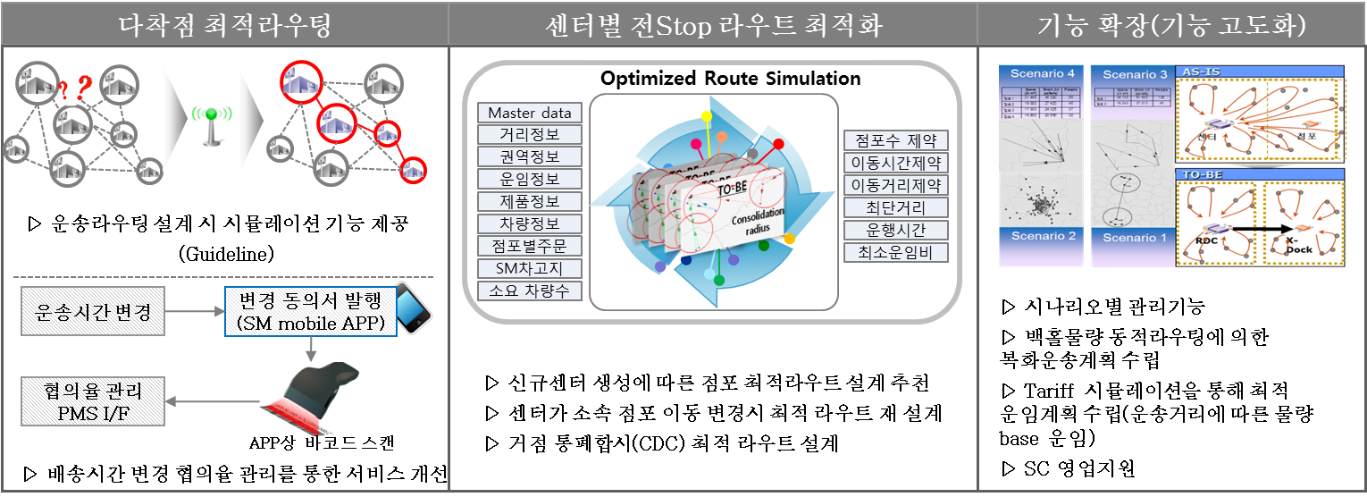
ISSUE
Solution
Case study
Expected effect
Demo
G-TO
1. Case Study : B사 라우트 최적화 (1/3)
각 센터별 운영 중인 라우트 정보에 대한 라우트 정보 최적화 정보 수행 했습니다.
신규거점 발생시 , 신규센터 및 센터별 권역통폐합 시 라우트 최적화를 통해 합리적이고 경쟁력 있는 라우트 마스터를 관리 했습니다.
  기대효과
  운송 라우팅 시뮬레이션을 통한 개선 기회 도출
  증차, 감차에 대한 의사 결정 지원
  권역 조정에 따른 최적 라우트 정보 구성
  지속적인 시뮬레이션을 통한 네트워크 전략 및 통합운송계획 전략 수립 및 적용

Slide 17
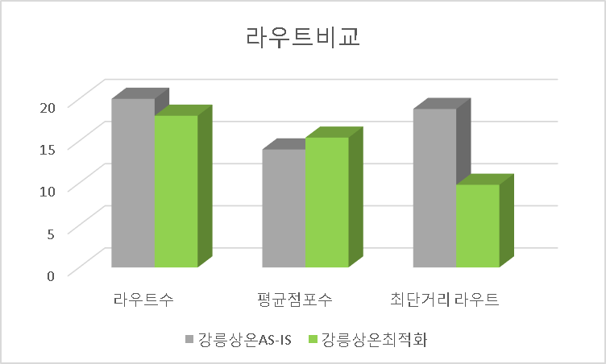
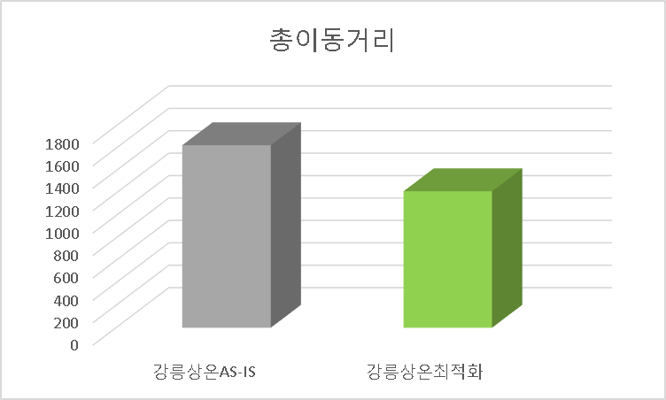
ISSUE
Solution
Case study
Expected effect
Demo
G-TO
1. Case Study : B사 라우트 최적화 (2/3)
KL 상온(당일+익일)센터 279개 대리점 대상으로 당일과 익일을 합하여 동시에 실행
현 AS-IS 라우트와 최적화 엔진 결과비교
제약조건
거리 | Max 200 km
평균착지 | 12 ~ 16 대리점
총점포수 | 297 대리점
품질계수 | P : 100 X 100
품질계수 | S : 20 X 20
목적함수 | 최단거리(Min)
소요시간 | 10 sec
절감 410.91km
구분 | 라우트수 | 평균대리점수 | 최단거리 라우트 | 최대거리라우트 | 총 이동거리
KL상온AS-IS | 20 | 14 | 18.8 | 155.6 | 1628.27
KL상온최적화 | 18 | 15.4 | 9.8 | 150.3 | 1217.36
◈ 시사점
1. 제약조건과 파라미터를 변경하여 다양한 시나리오별 최적화 결과 도출함
2. AS-IS와 동일한 차량 수를 유지한 상태에서 최적화 수행
3. 대리점별 월평균 물량을 기준으로 물량제약 사항을 고려한 최적화 결과 도출함

Slide 18
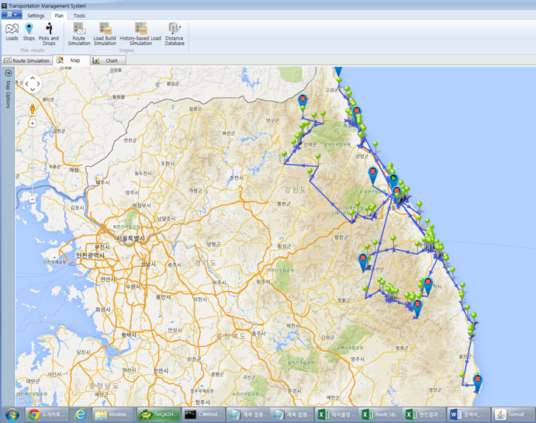
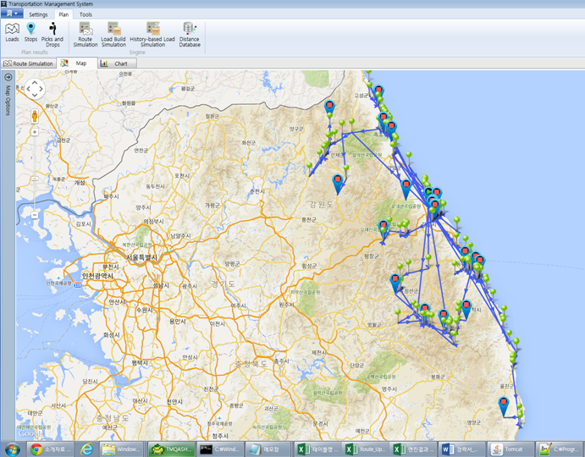
ISSUE
Solution
Case study
Expected effect
Demo
G-TO
1. Case Study : B사 라우트 최적화 (3/3)
KL 상온(당일+익일)센터 279개 대리점 대상으로 당일과 익일을 합하여 동시에 실행.
현 AS-IS 라우트와 최적화 엔진 결과비교
강릉 AS-IS
강릉 To-Be
◈ 시사점
1. 센터중심으로 점포라우트가 북← →남으로 지그재그성 라우트에서 최적화 라우트로 변경 후 감차 진행

Slide 19
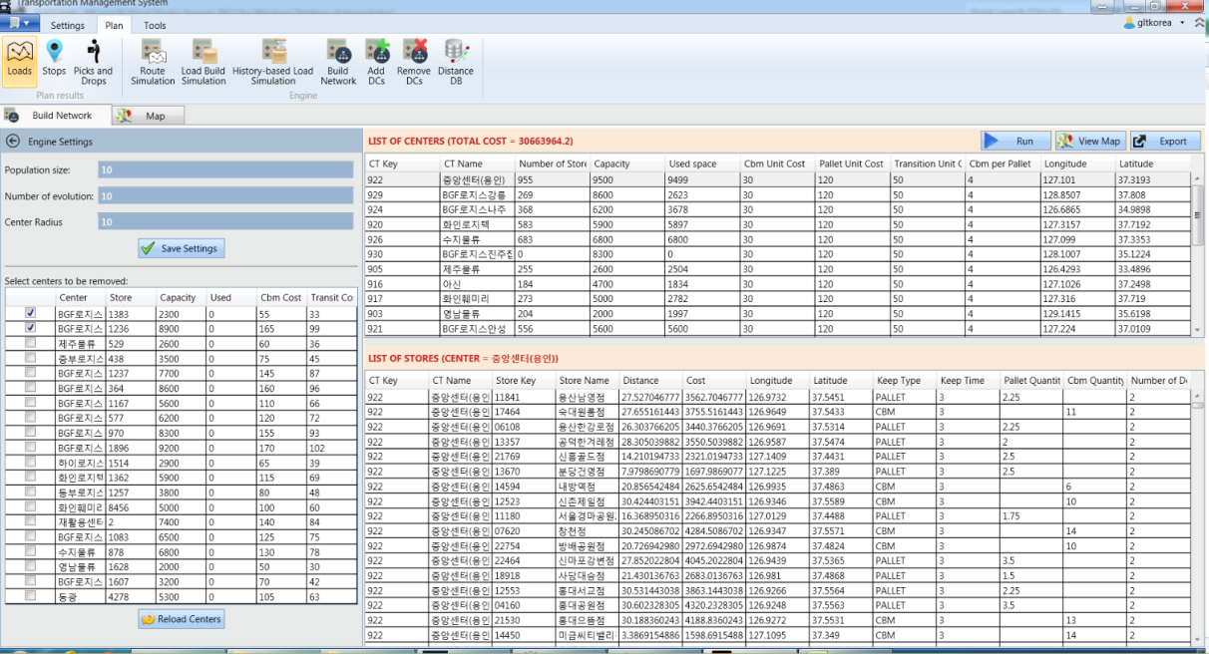
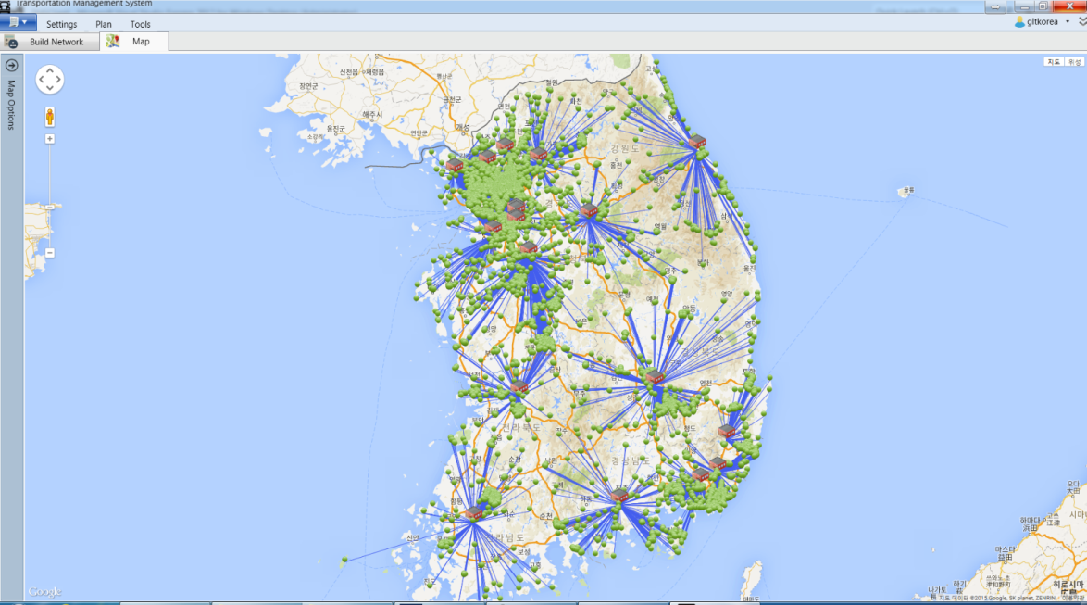
ISSUE
Solution
Case study
Expected effect
Demo
G-TO
2. Case Study : B사 네트워크 최적화
물류센터 물량 조정, 물류센터 변경 및 이전에 따른 비용 분석을 수행.
충북 지역 신규 CDC 건설에 따른 전체 물류센터 권역조정 을 수행. 센터 통폐합, 증설, 신규, 보관비, 운임비 조정에 따른 네트웍 결과를 Map과 엑셀로 표현이 가능합니다
각 센터의 Capacity, 단위 CBM당 보관비, 팔렛당 보관비, 단위 CBM당 운송비, 팔렛당 운송비 그리고 센터의 위치정보를 입력하면 최적화된 권역정보와 평균센터 보관 Capacity의 최적화 결과를 도출함
시나리오별 센터추가, 센터삭제, 센터Capacity조정, 보관비, 운송비를 조정하여 최적화된 시뮬레이션이 가

Slide 20
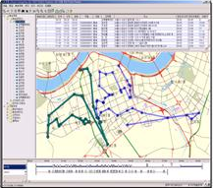

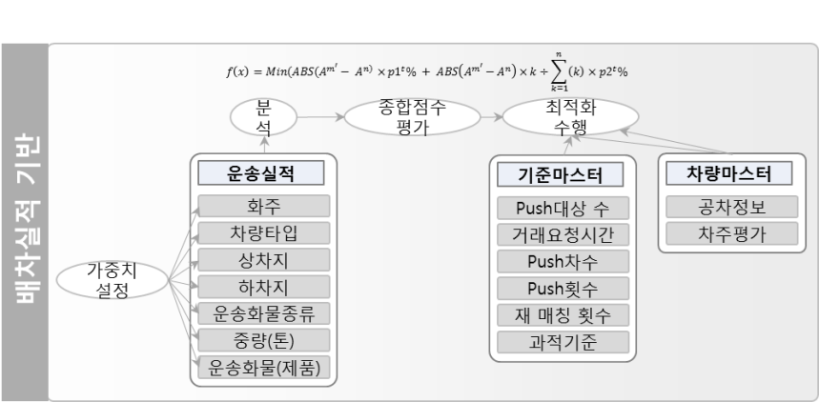

ISSUE
Solution
Case study
Expected effect
Demo
G-TO
3. Case Study : S사 자동배차
양주, 안산, 용인, 거창 공장에서 각 대리점으로 배송 차량 자동 배차작업에 이슈가 있음.
새로운 라우트 배차엔진을 통한 수작업을 배제한 자동배차 엔진에 대한 검증 요청
[ AS-IS ]
[ TO-BE ]
: 주문이 없거나 감소된 대리점
: 신규 추가된 대리점으로 라우트 마스터에 미등록
x
: 폐점된 대리점이지만 라우트 마스터에 존재
배차실적 정보 분석
과거 학습된
배차 패턴 분석에 의한 자동배차
D사 라우트 엔진 사용 중
AS-IS Route정보
x
대리점주문감소
x
공장1
x
폐업대리점
x
공장2
x
신규대리점
신규대리점물량
x
x
폐업대리점
x
x
x
x
x
물량감소
물량증가
물량감소
라우트초과물량
공장3
고정도착시간
운송마스터 관리
공평배차 필요
진입제약조건
대리점별 특이사항
배차시간 지연

Slide 21
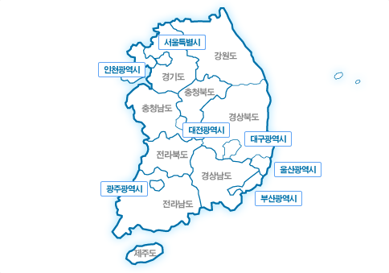


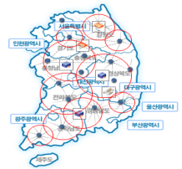






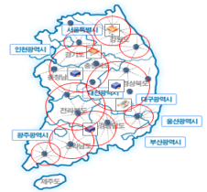
ISSUE
Solution
Case study
Expected effect
Demo
G-TO
4. Case Study : T사 라스트마일 및 물류거점 선정
B2C 온라인 쇼핑몰 관련 로켓배송 서비스를 계획 중에 있으며 그에 따른 N-Hour 서비스 시뮬레이션 수행
로켓배송 서비스 달성을 위한 전국 물류센터 위치 시뮬레이션 수행
Constraint
ZONE
Constraint
평균이동속도
43Km
목표배송
4Hour
경기권
물류센터 5개
평균이동속도
43Km
목표배송
3Hour
Optimize
Optimize
최소 차량
최단 거리
물류거점 설계
시뮬레이션
ZONE
Constraint
ZONE
충남,호남권
물류센터 15개
평균이동속도
49Km
목표배송
6Hour
전국

Slide 22






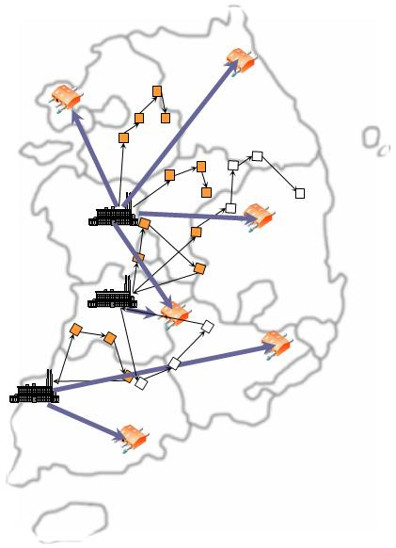






ISSUE
Solution
Case study
Expected effect
Demo
G-TO
5. Case Study : C사 수송복합 운송 최적화
다중 복화 운송을 위한 수송배차
As-Is
12:00
2회전을 1회전과 연결 할 수가
없네?
▷ 주문 Cut off와 상관없이 주문변경 및 기타주문,추가주문 발생
공차이동거리가 너무 많은데?
70%
Cut off
오전
Cut off
오후
45%
이렇게 배차
하면 할인점 입문시간을 못지키는데?
김씨아저씨는 어제 단거리 5회전을 시켰는데 오늘은?
20%
수시주문
긴급주문
용적률감소
공차이동거리 증가 / 용차증가
17:20
▷ 제약조건을 고려한 차량자원 최적화 배차계획 수립이 필요
주문변경발생
추가주문 50 팔렛
용적률
기존 주문수정
연계배차
기존 주문변경
공평배차
Scheduling
17:59
차량위치

Slide 23


ISSUE
Solution
Case study
Expected effect
Demo
G-TO
5. Case Study : C사 수송복합 운송 최적화
다중 복화 운송을 위한 수송배차
To-be
주문배문
최적화 엔진
주문 배정
1. Order Split
2. Order Merge
Strategies
Consolidate
Multi-Trip
Equipment
Dead-Head
Scheduling
Master
거점정보
거리정보
Laden Qty
통합물류 TMS
Constraints
차량 제원 제약
최대 착지수 제약
이동거리 제약
근무시간 제약
Appointment 제약
차량(기사) 배정
1. 차량 위치고려
2. 전일 실적 및 라우트 고려
3. 월 실적고려
4. 공장별 물량고려
주문배정
최적화 계획
차량 배정
배차확정

Slide 24


ISSUE
Solution
Case study
Expected effect
Demo
G-TO
5. Case Study : C사 수송복합 운송 최적화
TMS를 통한 배차업무 프로세스 재 정립
[주문배정]
주문 배정 업무 분리처리
배차계획 및 차량 할당 결과에 따른 주문 배정작업 분리
쉽고 빠른 Split & Merge 기능 제공
운송주문의 Time Window관리 필요
일괄 Split
조건별 Split
Split 취소
주문 Merge
[배차계획]
다중 복화 운송 계획 수립
상,하자 시간을 고려한 다중 복화 계획
용적률 및 공평배차(평균배차) 용적률 향상과 공평배차 계획
공차 이동거리를 최소화 시키는 다중 복화 적용
공차거리
차량제원
Schduling
진입제약
[차량배정]
차량 배정
전일 운임실적에 따른 차량 할당 우선순위 적용
차량 위치에 따른 차량 할당 우선순위 적용
월누적 실적에 따른 차량 할당 우선순위 적용
차량위치
전일실적
공장물량
월 실적

Slide 25
ISSUE
Solution
Case study
Expected effect
Demo
G-TO
5. Case Study : C사 수송복합 운송 최적화
Order Cut-Off시간 임박하여 추가 변경되는 주문에 대한
Re-Planning Point
주문량(신규,수정,취소)
09:00
12:00
주문 접수 시간
15:00
16:30
18:00
계획확정
추가
물량
기 수립된 운송 계획
신규 운송 계획
A→B
Load 1
A→B→C
Load 1
A→B→C
F→A
Trip 1
기존 Load 재구성
신규 Load 생성
기존Load에 추가
복화 재구성
Trip 1
Load 2
C→A
Load 2
C→A
Load 3
A→E→F
Load 3
A→E→F
Trip 2
Re-Planning
Load 4
G→A
Load 4
F→G→A

Slide 26
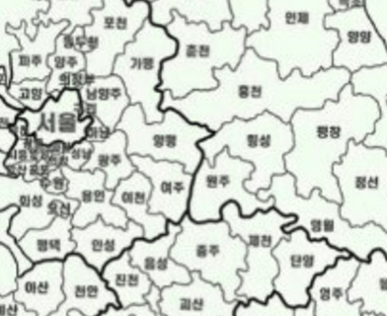
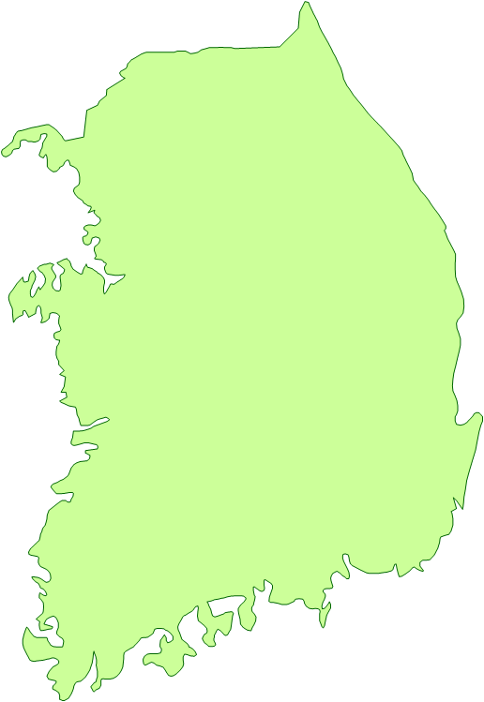


ISSUE
Solution
Case study
Expected effect
Demo
G-TO
5. Case Study : C사 수송복합 운송 최적화
AS - IS
70 여개 차량
전국 권역 300 여개 거점수송
전국 권역 커버에 따른 복화발생
전국 권역처리에 따른 공장 회송 공차거리 증가
다중복화 발생에 따른 공차거리증가
다양한 배차타입 존재
물량배차(벌크), 공팔렛수거, 반품, 배송지원, 공간간 이동, 원료수송
X-Dock 기능의 Hub
Before
이천
TO-BE
HUB
기존 멀티복화 운송형태 유지
물동량 분석을 통한 전국 후보 HUB선정
HUB 물류센터 활용한 권역 네트워크 설계
11 T 간선 수송 / 8T 권역 다착지 수송
공차거리 감소 / 배차효율성 증가
충주
After
HUB
익산
간선
HUB

Slide 27

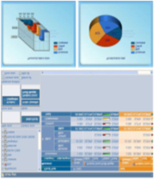






ISSUE
Solution
Case study
Expected effect
Demo
G-TO
6. Case Study : C사 화물정보망 Reverse Matching
복화 매칭률 증가에 따른 운송비 감소 효과
사전 예측을 통한 가용 공차 증가
지능형 연계배차 스케줄을 통한 지속적인 매칭 정보 제공
동일 모델 해외 시장 적용
To - Be
HELLO TRUCK TM
글로벌
화물정보
Active Matching
CL1 화물정보
글로벌 화물정보
택배 화물정보
CL1
(해운항만)
AI [Machine Running Algorithm]
공차 POOL
속성 매칭
차주/화물제약
Reverse 매칭
해운
항만
글로벌
Data
I/F
CL1
CL1
택배
CL2
정보센터
택배
통합 공차 Pool
전사
통합
글로벌
CL1
CL1(해운항만)
차량Pool
2.5 배 ↑
CL2
택배
복화
20% ↑
CL2
전국
통합
가맹
B2B
B2C
국가
통합
유럽대륙
글로벌
적용
중국대륙
북미

Slide 28
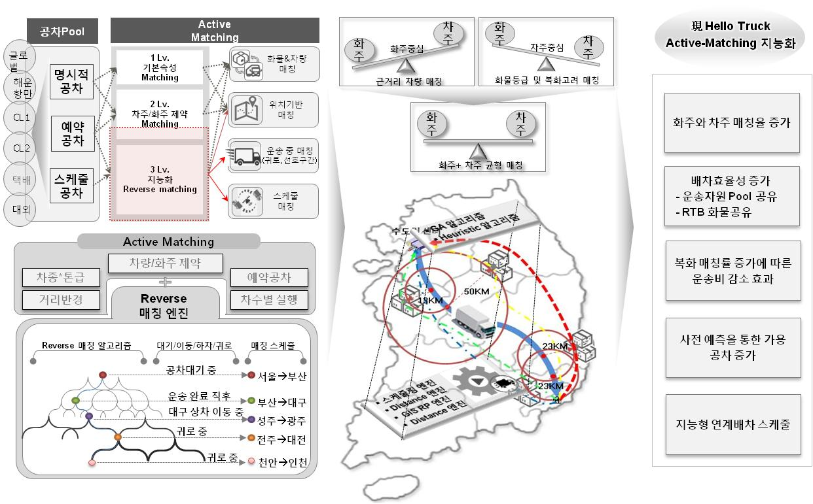
ISSUE
Solution
Case study
Expected effect
Demo
G-TO
6. Case Study : C사 화물정보망 Reverse Matching
Active Matching 지능화(+ Reverse matching)와 전사 차량 Hello Truck 공차Pool 을 통해 규모의 경제 효과 구현

Slide 29
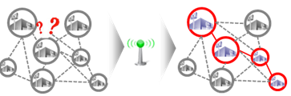
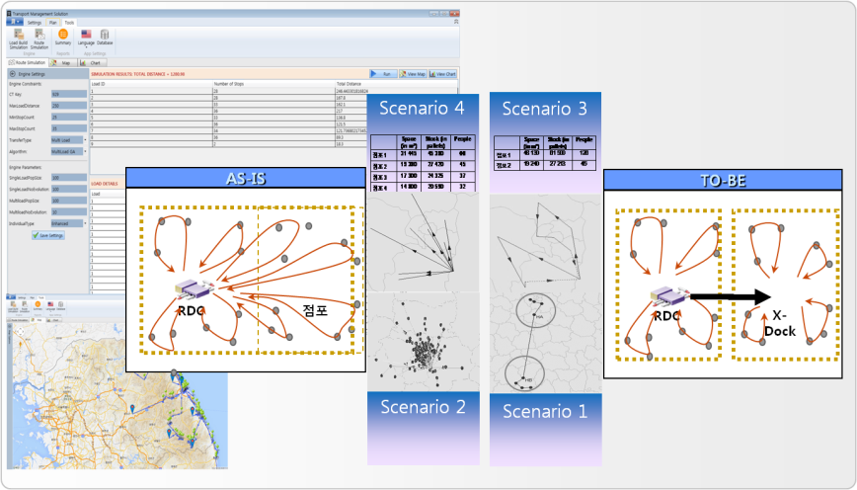

ISSUE
Solution
Case study
Expected effect
Demo
G-TO
7. Case Study : N사 최적화 TMS 구축
  Transportation Optimizer
  다착지 최적 라우팅
  Transportation Optimizer
  Load Build
진입제약조건
최소거리
이동거리 제약
이동시간 제약
최대 적재율
최대 경유지수
제약조건 만족
최소 경유지수
최소 차량수
차량 제원
가용차량 대수
운영 중 고정 라우트 효과 분석을 통해 다착지 최적의 라우트 추천
물동량에 따른 최적 라우트 패턴을 분선하여 최적 라우트 추천
요일별, 물동량별 추천 라우트 선정
각종 제약조건을 만족하는 최적의 배차 계획 수립
1회전을 제외하고, 2,3회전 물량으로 최적화 수행
추후 시뮬레이션 개선과제 예정

Slide 30

ISSUE
Solution
Case study
Expected effect
Demo
G-TO
7. Case Study : N사 최적화 TMS 구축
  Transportation Optimizer
  History-base Load Build
  Transportation Optimizer
  Real Truck Cycle Simulation
배차실적 정보 분석
과거 배차 패턴 분석에 의한 자동배차
1회전
2회전
1회전
2회전
1회전
2회전
1회전
1회전
과거 데이터 실적을 기반으로 데이터 분석
고정라우트 대비 실적 데이터 변동률 분석
데이터 유사률 분석 후 과거 패턴에 기반한 최적화 수행
차량 리소스 운영 전략 수립
차량의 다 회전( 1Truck – N 회전) 최적화 수행
Round Trip + 최적 경로 + 운행시간 고려한 최적화 수행

Slide 31
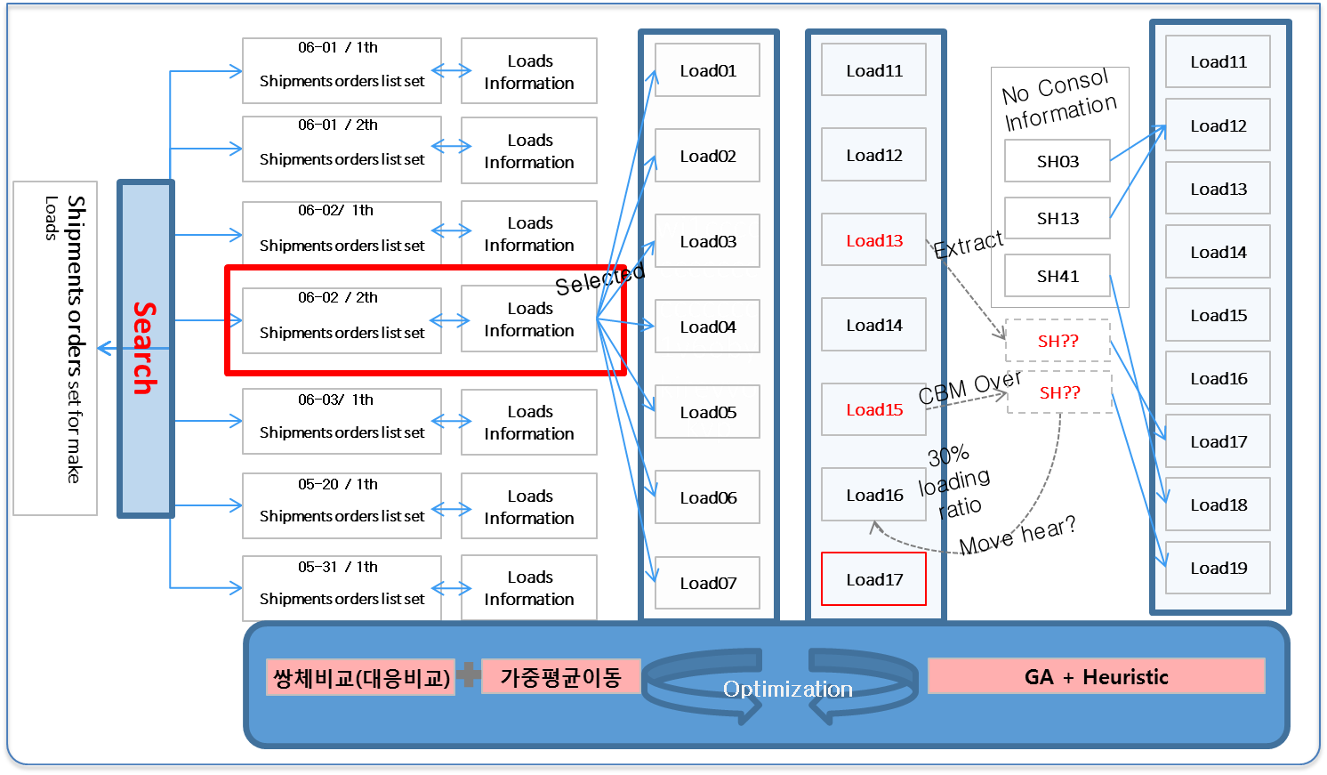
ISSUE
Solution
Case study
Expected effect
Demo
G-TO
7. Case Study : N사 최적화 TMS 구축
  Transportation Optimizer
  History-base Load Build

Slide 32

ISSUE
Solution
Case study
Expected effect
Demo
G-TO
8. Case Study : i사 최적화 TMS 구축
Transportation Optimization
주요 내용
[ 기본 제공 기능 ]
[업그레이드 기능 ]
Plan
고정라우트 마스터 최적화
시뮬레이션 결과저장 기능
Load / Stop / Shipment
  쉽고 편리한 거점 마스터 등록 및 변경, 추가, 센터할당 기능 개발
결과 리포트1
물동량 기준 적정 고정차량 대수 추이 그래프
Do
고정차량(톤수별)+용차 운영대수 산정
  다양한 시나리오별 유연하고 빠른 시뮬레이션 수행
고정라우트 기반 배차최적화
TO Tariff 기반의 Simulation 개선
결과 리포트2
센터 이전에 따른 효과분석
센터 추가에 따른 비용분석
Check
Load Build 최적화
  결과 분석 및 추가 제약사항 검증
주문 변경/복사/생성 편의성
센터위치변경
신규센터 추가
▷ 센터변경방안 및 Itinerary추가
* State, City코드 별
* 우편번호지정(우편번호마스터)
* T-MAP Geofencing
Action
History base 최적화
FROM 센터변경
ITINERARY 기능
  결과리포트에 따른 수행계획수립
  예상 이슈 및 해결 방안
  기대효과
  쉽고 빠른 최적 고정차량 대수 추천에 따른 운영 효율 및 영업 경쟁력 확보
  다양한 제약조건을 편리한 주문 변경/복사/생성 기능으로 등록 가능하고, 그에 따른 다양한 시나리오별 시뮬레이션 가능
  예상이슈 : 시뮬레이션 결과 저장을 위한 별도 DB설계에 따른 속도 이슈 및 고정 지입차량 대수 산정을 위한 다중 동시 시뮬레이션
  >> 최적화가 수행 되도록 설계 방안 수립

Slide 33
ISSUE
Solution
Case study
Expected effect
Demo
G-TO
8. Case Study : i사 최적화 TMS 구축
Network Optimization
주요 내용
[ 기본 제공 기능 ]
[ 업그레이드 기능 ]
Plan
결과 리포트1
  쉽고 편리한 거점 마스터 등록 및 변경, 추가, 센터할당 기능 개발
AS-IS 라우트 분석
시나리오 별도구성
RDC 전략에 따른
수송 간선(X-Docking) 효과분석
Do
시뮬레이션 결과저장 기능
RDC 운송권역 최적화
  다양한 시나리오별 유연하고 빠른 시뮬레이션 수행
NO Tariff 기반의 Simulation
결과 리포트2
센터 이전에 따른 효과분석
센터 추가에 따른 비용분석
Check
RDC 신규센터 최적 후보지
추천
  결과 분석 및 추가 제약사항 검증
소속거점 변경/복사/생성 편의성
센터위치변경
신규센터 추가
▷ 센터변경방안 및 Itinerary추가
* State, City코드별
* 우편번호지정(우편번호마스터)
* T-MAP Geofencing
센터 규모에 따른 비용분석
Action
FROM 센터변경
ITINERARY 기능
  결과리포트에 따른 수행계획수립
  예상 이슈 및 해결 방안
  기대효과
  예상이슈 : NO Tariff 구성 및 직관적인 결과 리포트 구성
  >> 운송 Tariff를 근거로 한 SPSD 차량별 NO Tariff 구성
  >> 직관적이고 가독성 있는 결과 리포트 내용 구성
  거점 변경/복사/생성(Itinerary) 및 주문 할당으로 다양한 시나리오를 쉽고 빠르게 구성할 수 있음.
  현실적이고 직관적인 Network Simulation 가능함
  쉽고 빠른 의사결정 수단 제공

Slide 34
ISSUE
Solution
Case study
Expected effect
Demo
G-TO
8. Case Study : i사 최적화 TMS 구축
거점 최적화에 따른 고정 지입차 최적 대수 산정 알고리즘
Initialize Population
Master data
Configuration
Fitness Calculation
3Month data
0501
1T(14), 2.5T(12), 5T(20)
0502
1T(10), 2.5T(15), 5T(22)
Terminate?
Yes
Results
Optimization for 3month Loads
0503
1T(7), 2.5T(18), 5T(25)
………………………………
No
0731
1T(10), 2.5T(17), 5T(20)
Selection
Save minimum
value set
Get each truck type amount
(min, max)
max
30
…
11
10
9
8
7
6
5
4
3
2
1
0
1T
2.5T
5T
Crossover
cost
cost
Mutation
cost
Optimization get optimal dedicated truck amount
cost
Generate Population
min

Slide 35
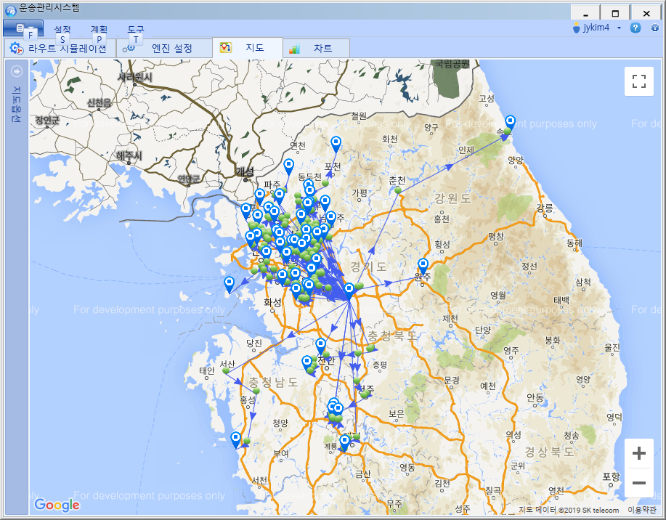
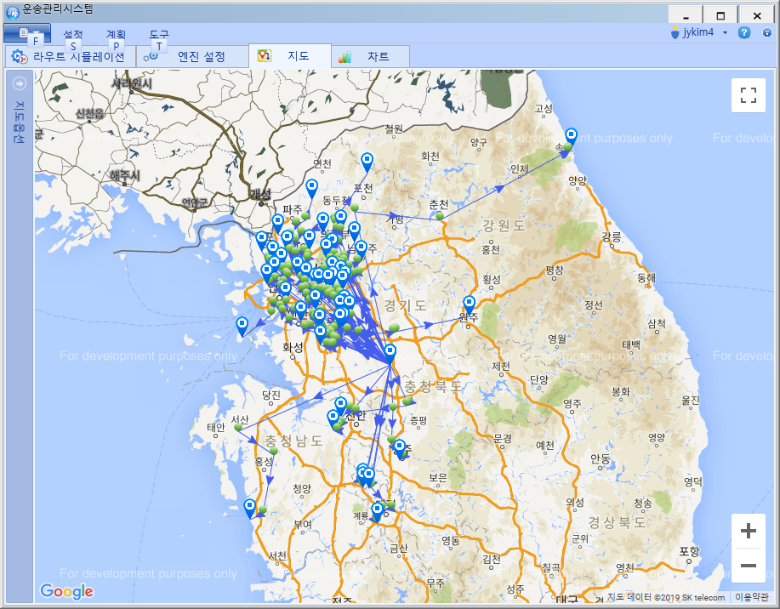
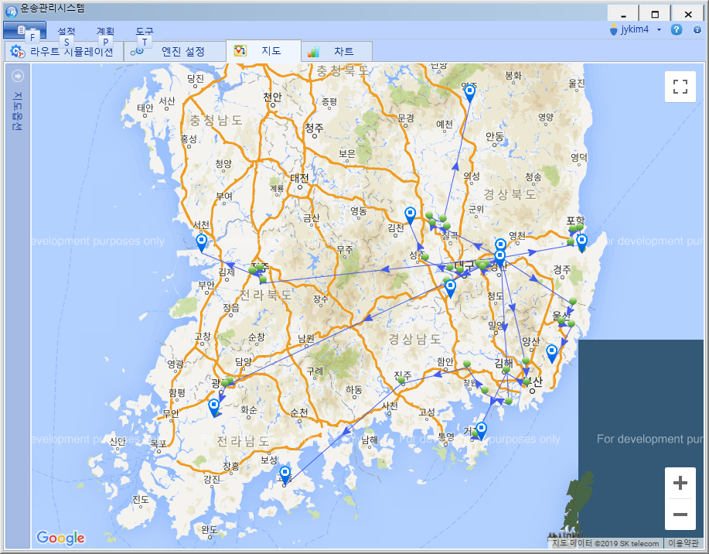
ISSUE
Solution
Case study
Expected effect
Demo
G-TO
8. Case Study : i사 최적화 TMS 구축
덕평센터(9507)
총 노선 : 46개 노선
총 배송처 : 189개 배송처
소요시간 : 약 9초
제약조건
- 경유지수 : 1~4
- 허용운행시간 : 6시간
일죽센터(9607)
총 노선 : 47개 노선
총 배송처 : 189개 배송처
소요시간 : 약 10초
제약조건
- 경유지수 : 1~4
- 허용운행시간 : 6시간
햐양센터(9517)
총 노선 : 10개 노선
총 배송처 : 44개 배송처
소요시간 : 약 3초
제약조건
- 경유지수 : 1~4
- 허용운행시간 : 6시간

Slide 36
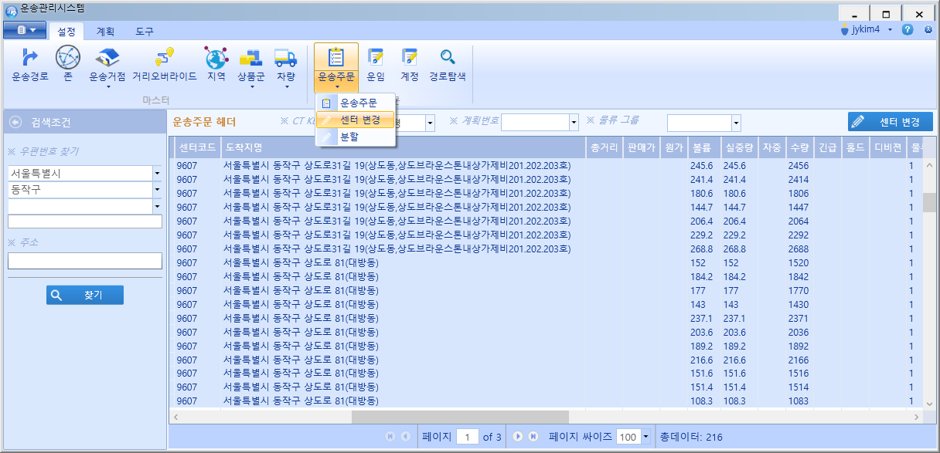
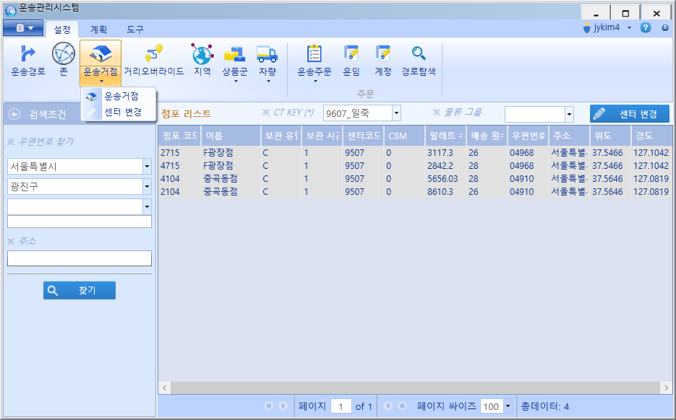
ISSUE
Solution
Case study
Expected effect
Demo
G-TO
8. Case Study : i사 최적화 TMS 구축
1. 출발지 센터 변경
기 등록된 운송 주문에 대해서 출발지(센터)를 변경하여 시뮬레이션
> 서울 동작구로 배송하는 오더에 대해서 출발지 센터를 일죽센터→ 덕평센터로 일괄 변경처리
2. Cross-dock처리를 위한 주문 분할
선택된 주문에 대해서(덕평센터 → 서울 동작구 배송처)
수송과 배송오더로 일괄 분할 처리
> 운송오더1 덕평세터 → 일죽센터 (수송)
> 운송오더2 일죽센터 → 서울 동작구 배송처(배송)
운송거점의 소속 센터 변경
> 덕평센터에 속한 서울 동작구 배송처를 일죽센터 소속으로 일괄 변경

Slide 37
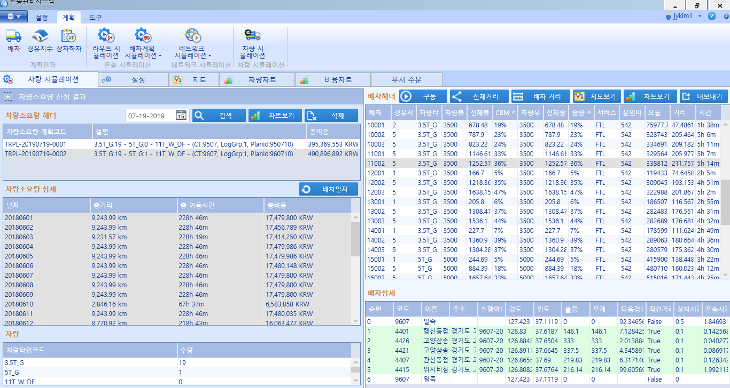
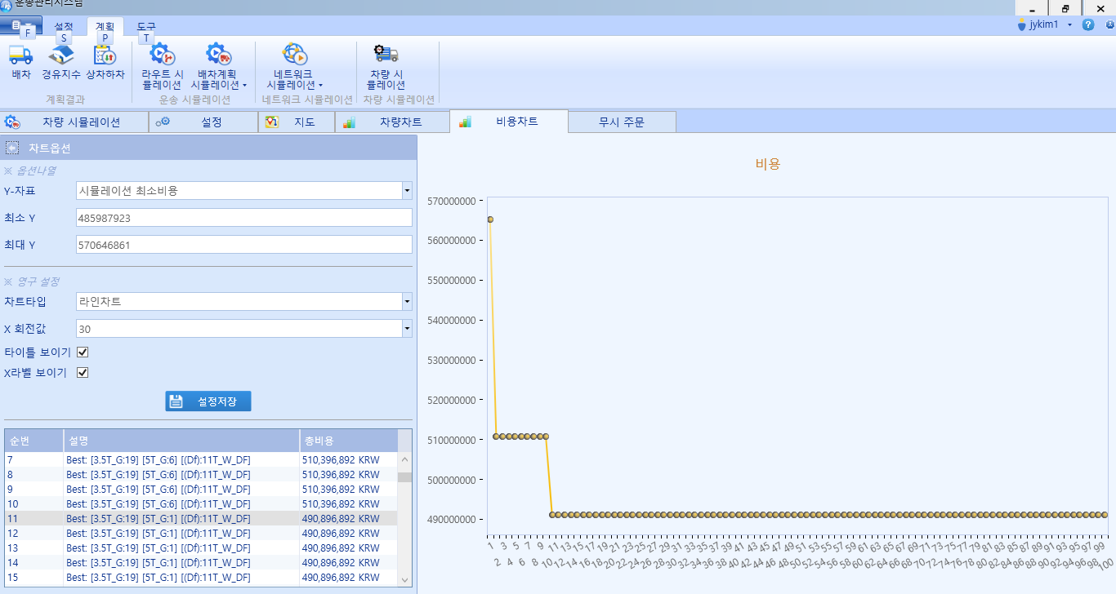
ISSUE
Solution
Case study
Expected effect
Demo
G-TO
8. Case Study : i사 최적화 TMS 구축
① 시뮬레이션 일자별로 시뮬레이션의 결과가 저장됨
①
④
② 모든 일자별(30일) 배차최적결과를 시뮬레이션 함
②
③ 모든 일자별(30일) 배차최적결과에 따른 사용 톤별 대수 값
⑤
④, ⑤ 모든 일자별(30일) 배차상세 결과 내역
③
① 최적 시뮬레이션을 통해 최소 비용의 적정 고정차량 추천
◆ 시뮬레이션 결과
대상센터 : 덕평센터
차량 다회전 없음
차량 부족시 : 3.5T용차를 사용하기로 함.
적정 고정차량 추천 : 3.5T : 11대, 5T : 37대
②
①

Slide 38
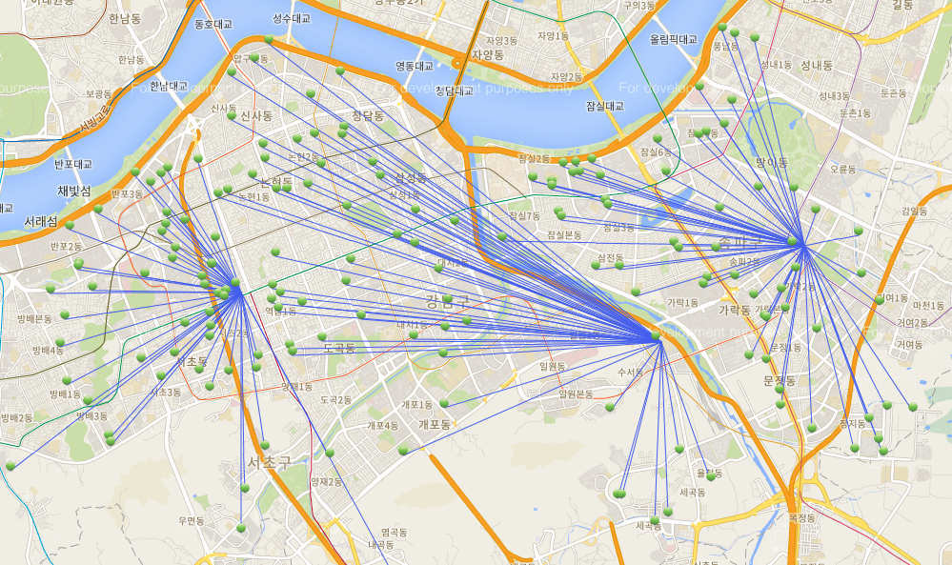
ISSUE
Solution
Case study
Expected effect
Demo
G-TO
9. Case Study : H사 최적화 TMS 구축
택배업체로써 C 택배물량에 대해서 개별 Picker가 가정방문을 통해 택배물량을 피킹하여 집화 거점에 집하하고, 이후 택배 프로세스를 수행하는 업무
◈ 업무분석
권역 : 수도권지역
MAX 이동거리 : 24~88 Km
소요시간 : 1h 34m ~ 6h 53m
4. MAX 착지수 : 7~35
5. 회전수(배차수) :
- 2회전(송파,서초)
- 4회전(강남)
6. 평균 픽업소요시간
- 약 5분 / 1착지
송파
서초
강남

Slide 39
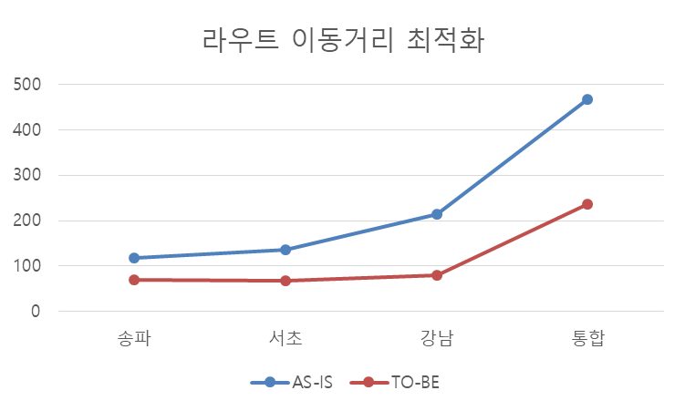
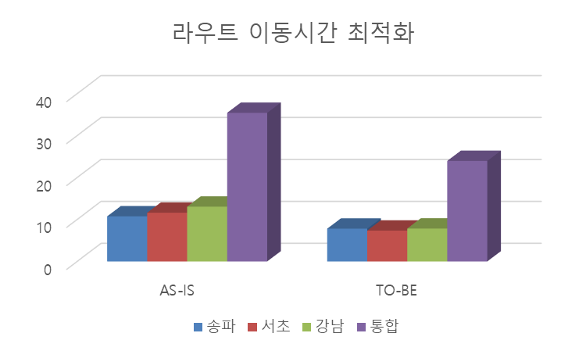
ISSUE
Solution
Case study
Expected effect
Demo
G-TO
9. Case Study : H사 최적화 TMS 구축
통합권역 운영 : 강남 3구에 대해서 고정권역을 운영하지 않고, 통합권역으로 자동라우트 배차를 수행하여 운송효율을 증대시킴
강남3구 권역통합
구분 | 피커라우트 | 총경유지수 | 거리KM | 시간H
TO-BE | 통합1 | 27 | 42.41 | 4.05
 | 통합2 | 33 | 47.13 | 4.72
 | 통합3 | 35 | 47.46 | 5.03
 | 통합4 | 24 | 46.96 | 3.73
 | 통합5 | 31 | 34.06 | 4.17
 | 통합6 | 16 | 18.89 | 2.27
합계 |  | 166 | 236.91 | 23.97
구분 | 총경유지수 | 거리KM | 시간H
AS-IS | 182 | 468.71 | 35.43
TO-BE | 166 | 236.91 | 23.97
감소량 | 16 | 231.801 | 11.47
거리 | 시간
49% | 32%
[ 49%, 232km/일]
[ 32%, 11h 28m 감소 / 일]

Slide 40

ISSUE
Solution
Case study
Expected effect
Demo
G-TO
9. Case Study : H사 최적화 TMS 구축
오더 실시간 최적화 라우팅: 실시간 Re-Planning 실행으로 추가 최적화 수행
1차 주문 마감된 내역에 대해서 라우팅 최적화를 수행하고 라우팅 정보를 해당 피커에게 전달
이후 누적된 주문에 대해서 기 전송된 피커의 라우팅 정보와 함께 Re-Routing을 처리하여 갱신된 라우팅 정보를 전달
피커는 모바일에 자동 갱신된 라우팅 정보를 확인 하고, 다음 픽업 지로 이동한다.
주문 등록 시 피커의 설정된 제약조건(Distance, Max Capacity, 운행시간 등)을 고려하여, 정책에 따른 픽업 일자를 처리한다.
거리는 Distoverride table 혹은 보정된 실 거리를 사용한다.
Re-Planning Point : 기존 라우트(픽업전) 와 신규 전송되는 주문과 함께 최적화 수행
주문량
~
09:00
10:00
11:00
13:00
14:00
15:00
16:00
주문 접수 시간

Slide 41
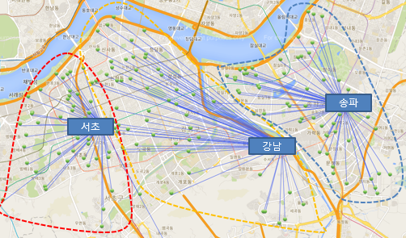
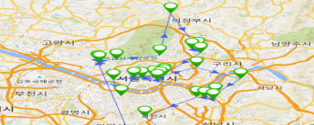
ISSUE
Solution
Case study
Expected effect
Demo
G-TO
9. Case Study : H사 최적화 TMS 구축
도입효과
  N시간 픽업약속 준수율 항샹
  N시간, 당일 , 익일 픽업에 대한 정확한 산정
도입 효과
픽업서비스
레벨 향상
당일 처리
물동량 증가
  라우트 최적화로 일단위 처리 물동량 증가
  사전 예측 가능으로 피커의 유연한 운영관리 가능
  동일시간 내 처리 물동량 증가
  라우트 최단거리 이동으로 피커 생산성 향상
피커 생산성 증가
  최적 라우트 설계로 물류비 절감
물류비
절감
감소 거리
예상 유류비 절감 금액
권역 통합
라우트
최적화
X
공시유가
=
1일 | 300일
\13,046.5 | \3,913,950
평균연비
일자 | 감소거리
04-27 | 134.5KM
공시유가
776원/L
평균연비
8KM/L
※ 강남3구 기준

Slide 42
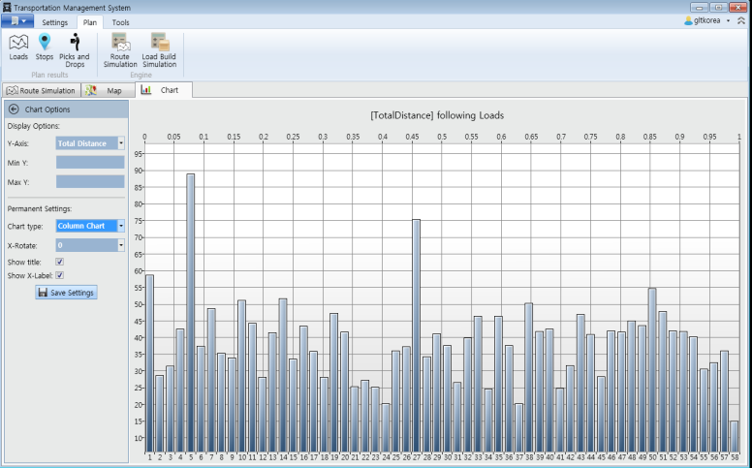
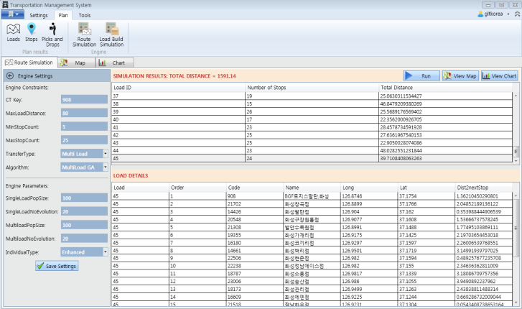
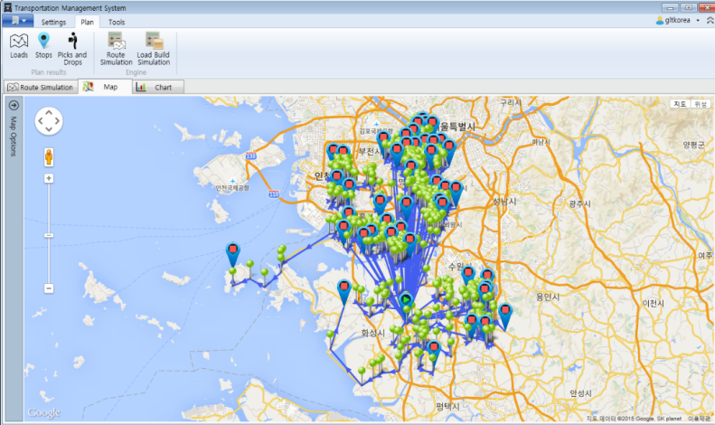
ISSUE
Solution
Case study
Expected effect
Demo
G-TO
기대효과
G-TO는 기업물류 환경에 적합한 최적화 Function 알고리즘을 제공합니다.
Function |  | Description
R.P | Route Planning | 전체 라우트가 최단거리로 운행되도록 경로 최적값을 도출하는 알고리즘
Load Build | 기준마스터기반 | Orders에 대한 Load Build구성 ( 최단거리, 최소비용, Order의 톤수, CBM고려)
 | 배차실적기반 | Orders의 Load Build 구성 시 과거 배차패턴을 분석하여 수요예측기반의 Load Build 수행
Hybrid | Static & Dynamic | 고정라우트 기반 Load Build 수행 후 예외 변동상황(주문량감소, 폐점, 신규점, 물량 증가)을 고려 최적화 Load Build 수행
N.O | 네트워크 최적화 | 거점 설계 및 대리점의 소속 센터(권역)를 결정하기 위한 최적화 함수

Slide 43

ISSUE
Solution
Case study
Expected effect
Demo
Demo
1 Network Simulation
2 Add New Center
3 Modify Network
4 Route Simulation
5 Load Simulation
6 History based Load Simulation
DEMO

Slide 44
감사합니다.
메일주소 : jykim@gltkorea.com
연 락 처 : 02-501-5288

